Slide 1


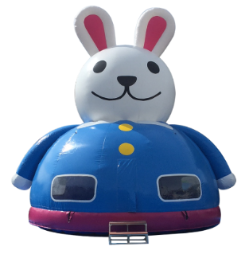
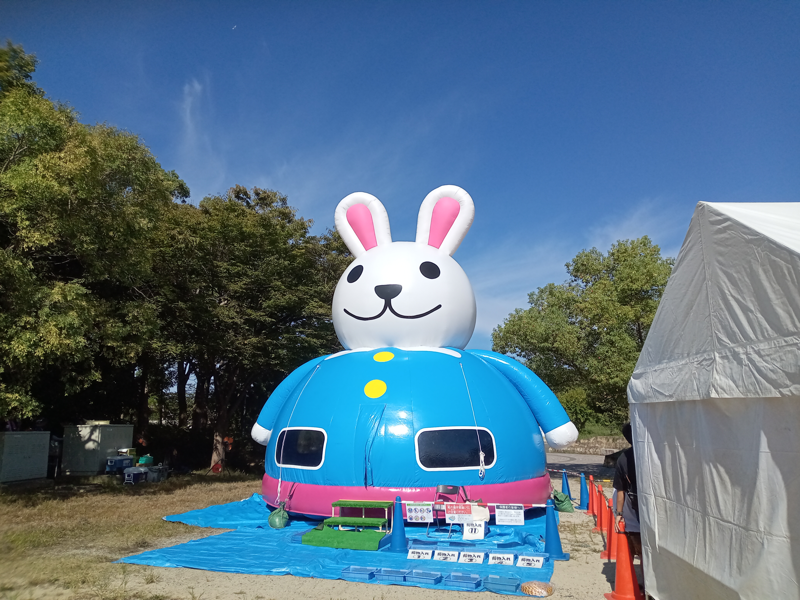
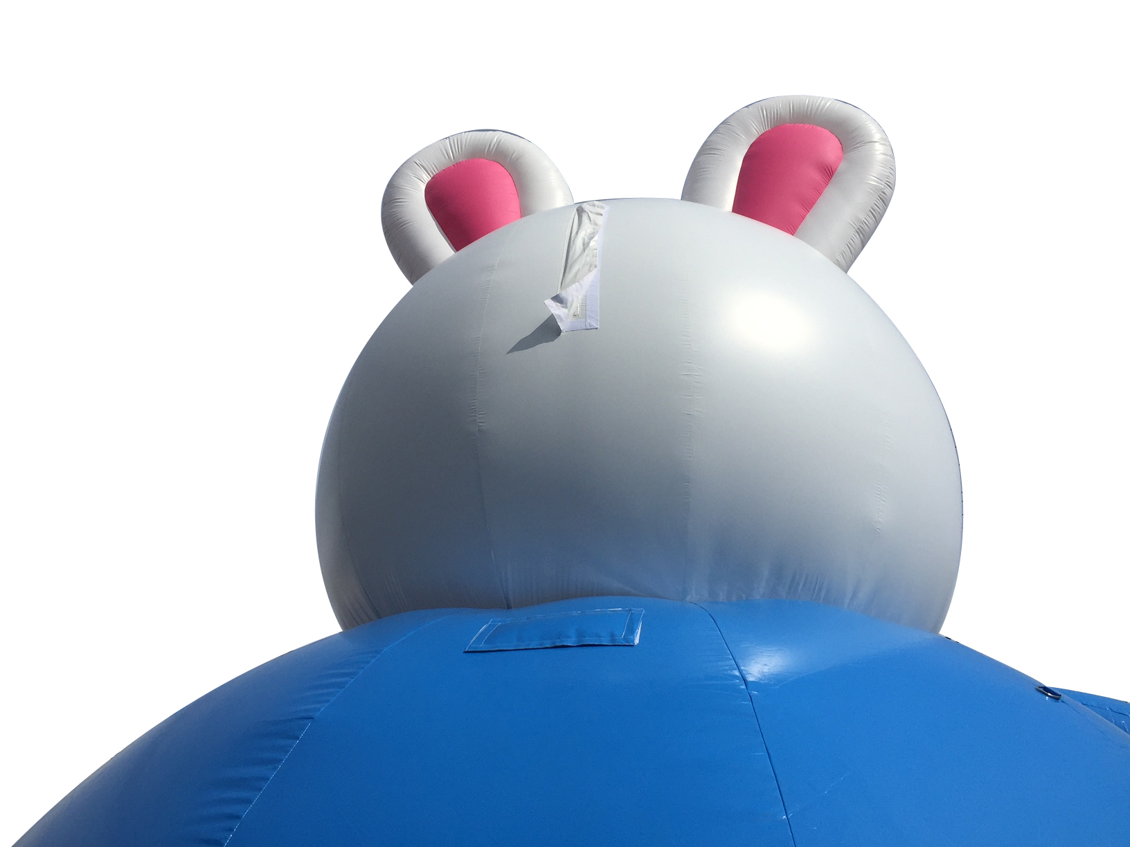
うさぎさん
大きい耳がかわいいうさぎのふわふわ！
内部にある大きな柱で支えているので、安全に設営できます！
高さもあるのでアイキャッチにも最適です。
後頭部に脱気用ファスナーが付いているため
撤収時に空気が抜けやすく便利です。
サイズ：W6.0×D6.0×H7.2ｍ
電源：100V15A×2回路
送風機：400ｗ×2台 800W×1台
対応人員：10名
運営要員：2名

